Slide 1


UBND QUẬN DƯƠNG KINH
TRƯỜNG TIỂU HỌC ANH DŨNG

Slide 2

Kể được tên một số dân tộc ở vùng Tây Nguyên.
Sử dụng lược đồ phân bố dân cư hoặc bảng số liệu, so sánh được sự phân bố dân cư ở vùng Tây Nguyên với các vùng khác.
Trình bày được một số hoạt động kinh tế chủ yếu ở vùng Tây Nguyên (ví dụ: trồng cây công nghiệp, chăn nuôi gia súc, phát triển thuỷ điện,...).

Slide 3





Slide 5
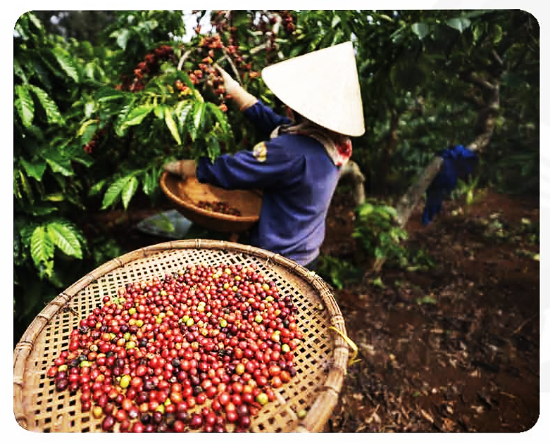
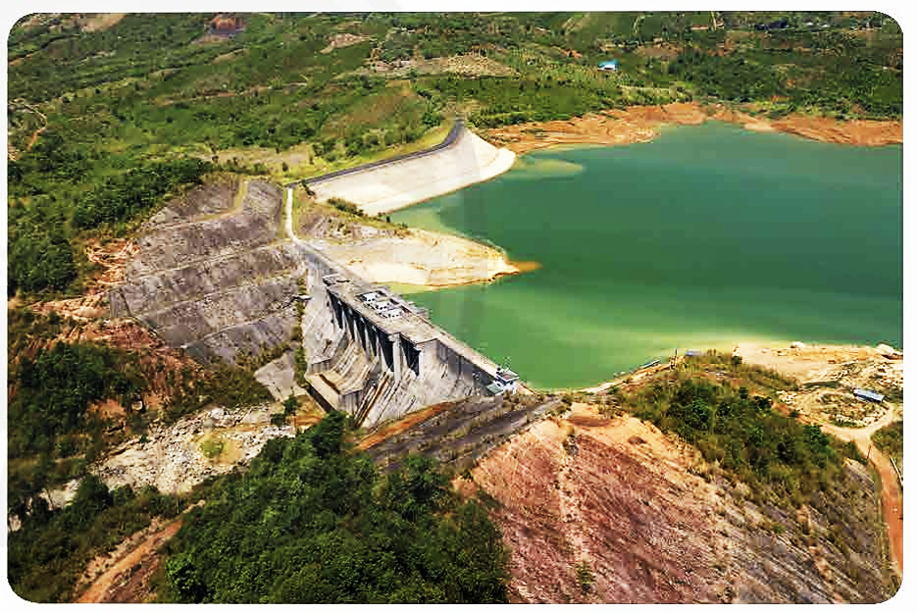
Hình 1 và hình 2 gợi cho em điều gì về hoạt động sản xuất ở vùng Tây Nguyên?
Hình 1. Thu hoạch cà phê
Hình 2. Nhà máy thuỷ điện Đồng Nai 3 (Lâm Đồng

Slide 6
Hình 1. Thu hoạch cà phê
Hình 2. Nhà máy thuỷ điện Đồng Nai 3 (Lâm Đồng
Tây Nguyên có đất đỏ badan nên thuận lợi cho việc trồng cây công nghiệp lâu năm: cà phê, cao su,...
Các con sông ở Tây Nguyên ngắn và dốc nên thuận lợi để làm thủy điện.

Slide 8







1. DÂN CƯ
a) Dân tộc nào cư trú lâu đời ở vùng Tây Nguyên?
Thái.
Nùng.
Ê Đê.
Khmer.

Slide 9
1. DÂN CƯ
b) Năm 2020, so với các vùng trong cả nước, Tây Nguyên có số dân như thế nào?
Đông nhất.
Ít nhất.
Xếp thứ 2, sau vùng Đồng bằng Bắc Bộ.
Xếp thứ 2, sau vùng Duyên hải miền Trung.

Slide 10
1. DÂN CƯ
c) Đặc điểm dân cư ở vùng Tây Nguyên như thế nào?
Có nhiều dân tộc sinh sống.
Có ít dân tộc sinh sống.
Chủ yếu là người Ê Đê.
Chủ yếu là người Ba Na.

Slide 11
1. DÂN CƯ
d) So với các vùng trong cả nước, mật độ dân số vùng Tây Nguyên năm 2020 như thế nào?
Cao nhất.
Thấp nhất.
Xếp thứ 2, sau vùng Duyên hải miền Trung.
Xếp thứ 2, sau vùng Nam Bộ.

Slide 12
KẾT LUẬN
Vùng Tây Nguyên có nhiều dân tộc sinh sống như: Ê Đê, Gia Rai, Ba Na, Mnông, Kinh,... Các dân tộc cùng tạo nên bản sắc văn hoá độc đáo của vùng Tây Nguyên.
Tây Nguyên là vùng thưa dân. So với các vùng khác trong cả nước, Tây Nguyên có quy mô dân số và mật độ dân số thấp nhất.

Slide 13
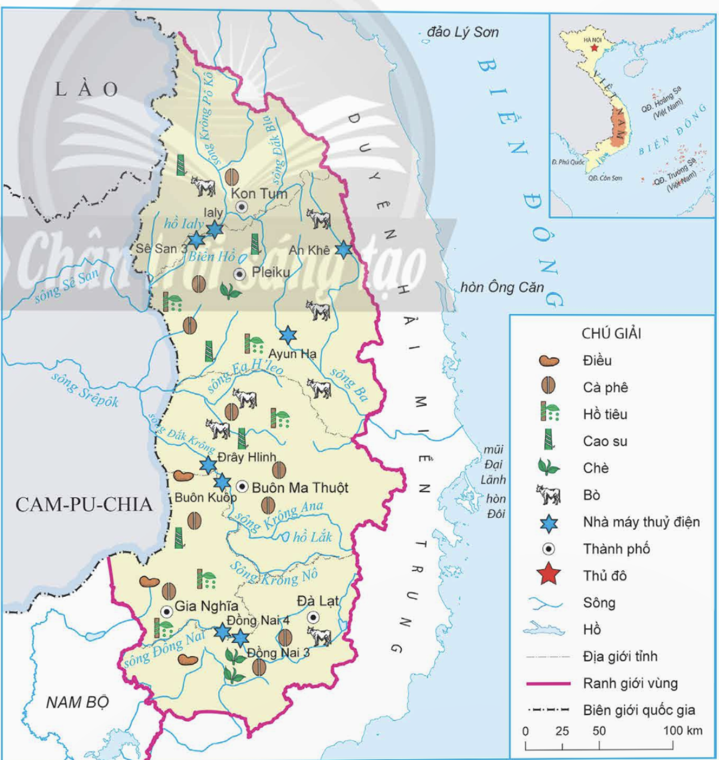
2. Hoạt động sản xuất
a. Trồng cây công nghiệp và chăn nuôi gia súc.
Quan sát hình 3 và đọc thông tin, em hãy kể tên một số cây công nghiệp và vật nuôi chủ yếu ở vùng Tây Nguyên.
Cho biết nơi phân bố của chúng.
Hình 3. Lược đồ phân bố một số cây công nghiệp, vật nuôi, nhà máy thuỷ điện ở vùng Tây Nguyên

Slide 14

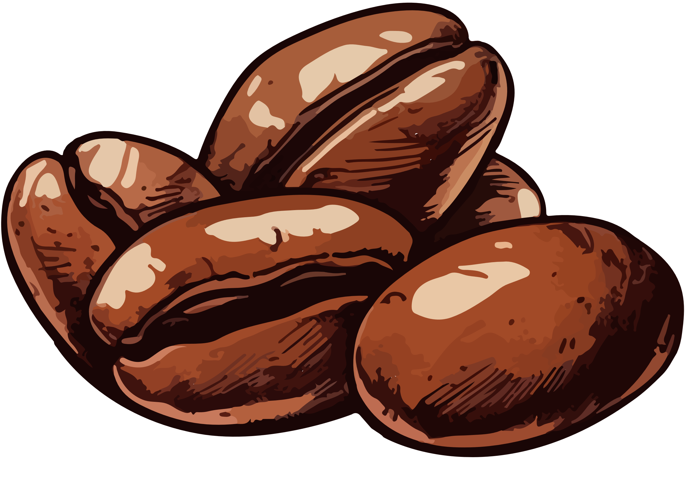



Cây công nghiệp chủ yếu
Điều
Cà phê
Hồ tiêu
Cao su
Chè
Hình 3. Lược đồ phân bố một số cây công nghiệp, vật nuôi, nhà máy thuỷ điện ở vùng Tây Nguyên

Slide 15
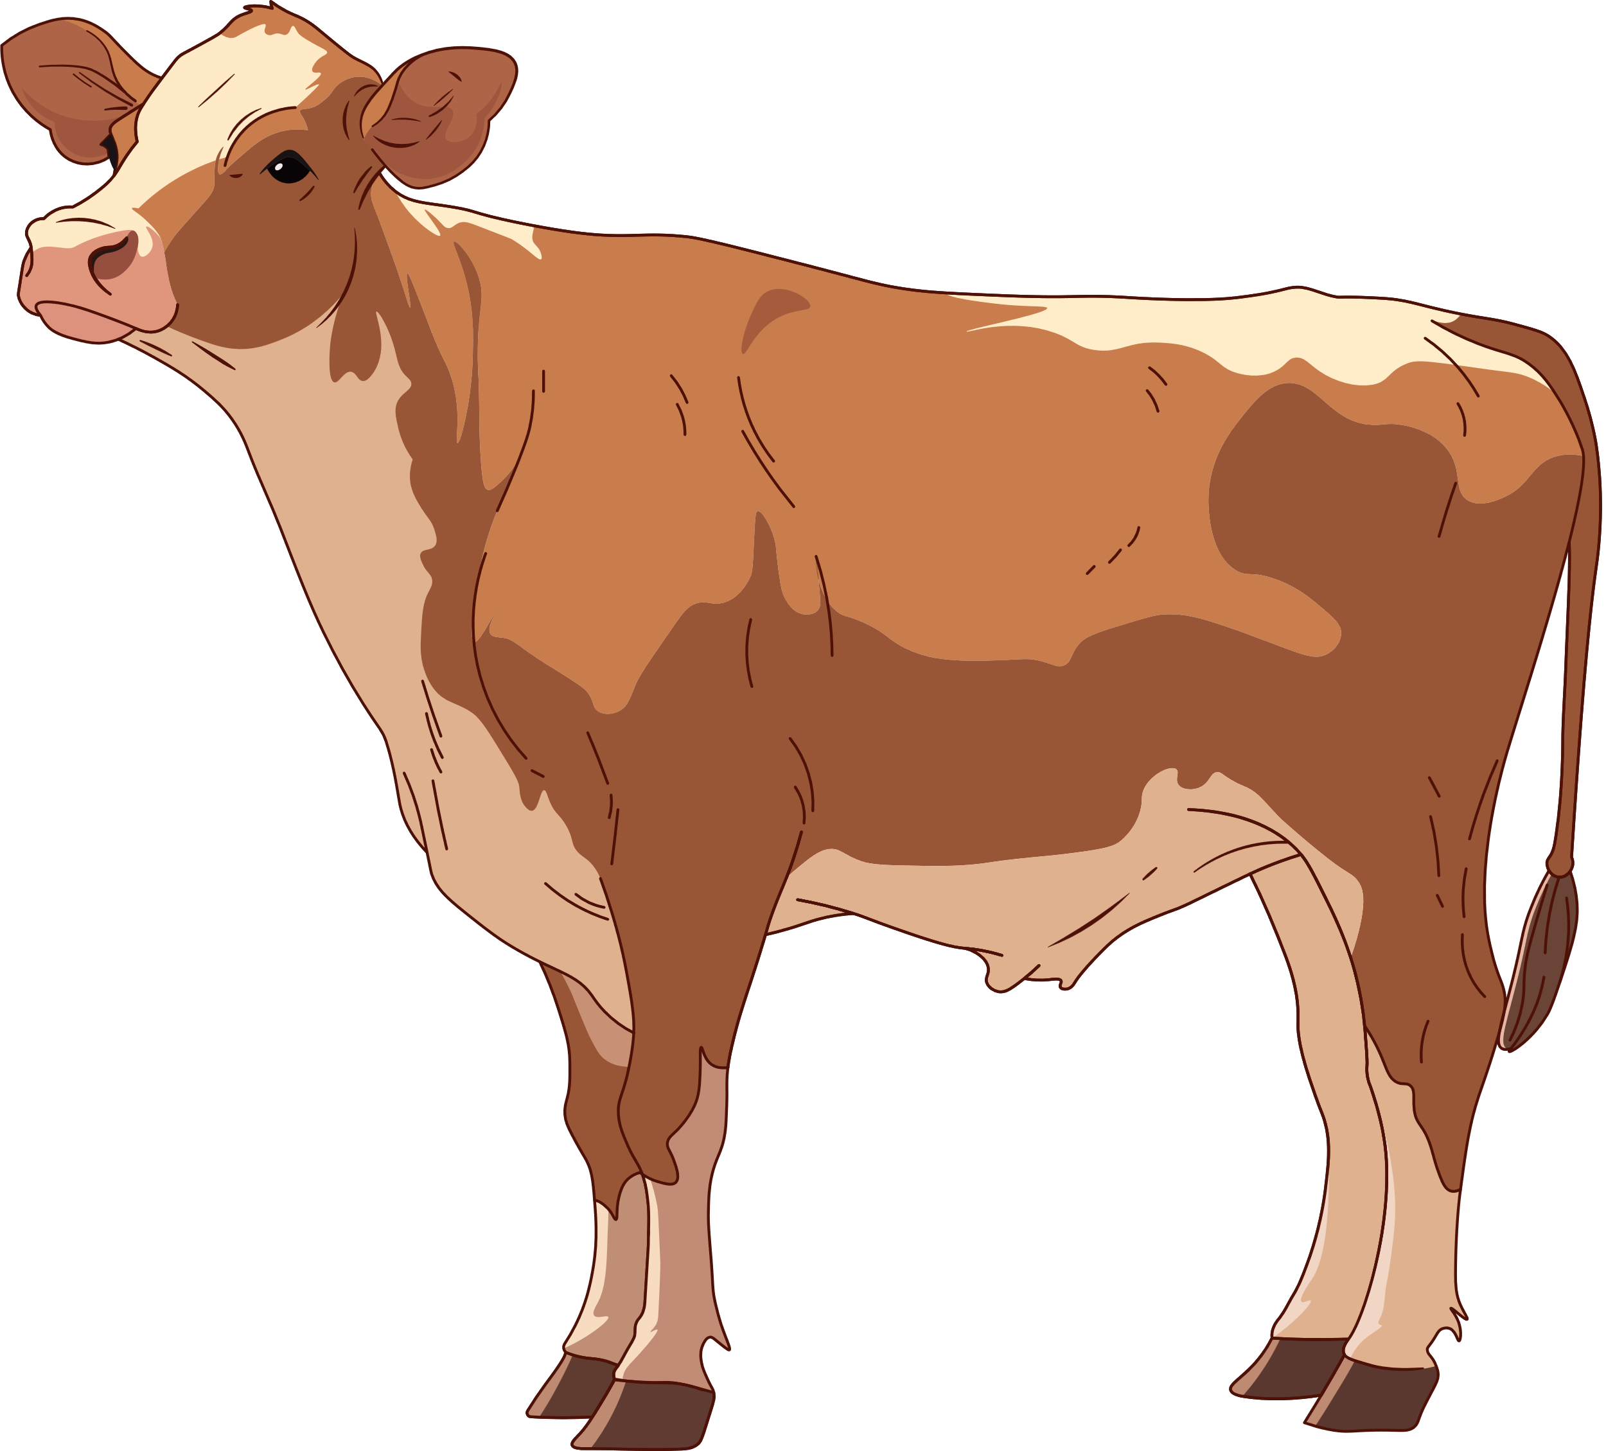
Vật nuôi chủ yếu
Bò
Hình 3. Lược đồ phân bố một số cây công nghiệp, vật nuôi, nhà máy thuỷ điện ở vùng Tây Nguyên

Slide 16
Nơi phân bố.
Đắc Nông, Lâm Đồng
Kon Tum, Gia Lai, Đắk Lắk, Đắk Nông, Lâm Đồng
Gia Lai, Đắk Lắk, Đắk Nông
Kon Tum, Gia Lai, Đắk Lắk, Đắk Nông
Gia Lai, Lâm Đồng
Kon Tum, Gia Lai, Đắk Lắk, Lâm Đồng
Hình 3. Lược đồ phân bố một số cây công nghiệp, vật nuôi, nhà máy thuỷ điện ở vùng Tây Nguyên

Slide 17
KẾT LUẬN
Tây Nguyên có thế mạnh phát triển cây công nghiệp và chăn nuôi gia súc lớn. Đây là vùng trồng cây công nghiệp lâu năm, chủ yếu là cà phê, hồ tiêu, cao su, chè,...
Tây Nguyên có đàn gia súc lớn. Nhiều trang trại nuôi bò lấy thịt, trang trại bò sữa phát triển ở Lâm Đồng, Gia Lai, Đắk Lắk,…

Slide 18
2. Hoạt động sản xuất
b) Phát triển thuỷ điện
Quan sát hình 3 và đọc thông tin, em hãy kể tên một số nhà máy thuỷ điện ở vùng Tây Nguyên.
Cho biết các nhà máy đó được xây dựng trên những sông nào.
Hình 3. Lược đồ phân bố một số cây công nghiệp, vật nuôi, nhà máy thuỷ điện ở vùng Tây Nguyên

Slide 19
Nhà máy thủy điện
Ialy
Sêsan 3
Sông Sê San
An Khê
Ayun Hạ
Sông Ba
Đrây Hinh
Buôn Kuôp
Sông Srêpôk
Đồng Nai 4
Đồng Nai 3
Sông Đồng Nai
Hình 3. Lược đồ phân bố một số cây công nghiệp, vật nuôi, nhà máy thuỷ điện ở vùng Tây Nguyên

Slide 20
KẾT LUẬN
Tây Nguyên là vùng sản xuất thuỷ điện quan trọng của nước ta.
Ialy là nhà máy thuỷ điện có công suất lớn nhất Tây Nguyên.
Sản xuất thuỷ điện không chỉ phục vụ cho vùng Tây Nguyên mà còn cung cấp nguồn năng lượng quan trọng cho các vùng khác.

Slide 22
1. Thông tin nào sau đây không phù hợp với dân cư ở vùng Tây Nguyên?
Có nhiều dân tộc sinh sống.
Nơi sinh sống của người Gia Rai.
Dân số ít nhất trong 5 vùng ở nước ta.
Mật độ dân số cao.

Slide 23
2. Tên nhà máy thuỷ điện trên sông Đồng Nai ở
Tây Nguyên là:
Ayun Hạ.
Đồng Nai 3.
Sê San 3.
Buôn Kuôp.

Slide 24
3. Điều kiện thuận lợi phát triển cây công nghiệp ở vùng Tây Nguyên là:
Khí hậu có mùa đông kéo dài.
Nhiều đồng cỏ trên các cao nguyên.
Sông lớn, nhiều nước, chảy xiết.
Đất đỏ badan trên các cao nguyên.

Slide 25
4. Em hãy điền từ thích hợp vào chỗ trống (……)
để hoàn chỉnh đoạn thông tin dưới đây.
Tây Nguyên là vùng có thế mạnh phát triển cây …………………. có giá trị cao như: cà phê, hồ tiêu, cao su. Hiện nay, các loại cây trồng này vẫn là cây chủ lực, tạo mặt hàng ……………… xuất khẩu quan trọng cho cả nước nói chung và Tây Nguyên nói riêng.
công nghiệp
nông sản

Slide 26
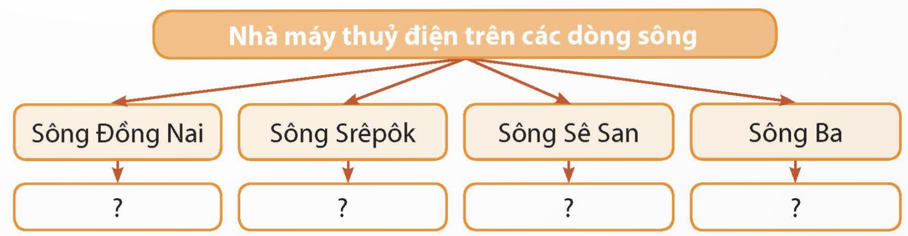
5. Căn cứ vào hình 3, em hãy hoàn thành sơ đồ theo mẫu sau và ghi vào vở:
Đồng Nai 4
Đồng Nai 3
Đrây Hinh
Buôn Kuôp
Ialy
Sêsan 3
An Khê
Ayun Hạ

Slide 28
Em hãy sưu tầm thông tin về một sản phẩm nông nghiệp của vùng Tây Nguyên và giới thiệu với các bạn cùng lớp.

Slide 29


Hoặc tham gia bằng cách quét mã này trên điện thoại
https://zalo.me/g/wvrerm321
https://www.facebook.com/groups/976364306848934

Slide 30


